Slide 1
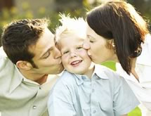
Семья и семейные ценности

Slide 2
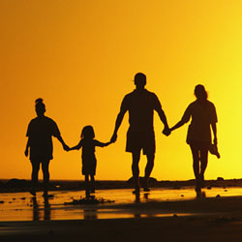
Как появилось слово Семья?
«Когда – то о нем не слыхала земля.
Но Еве сказал перед свадьбой Адам:
Сейчас я тебе семь вопросов задам:
Кто деток родит мне, богиня моя?
И Ева тихонько ответила: Я.
Кто платье сошьет, постирает белье.
Меня приласкает, украсит жилье?
Ответь на вопросы подруга моя…?
Я, я, я Ева молвила Я.
Сказала она знаменитых семь Я
И так на земле появилась СЕМЬЯ».

Slide 3
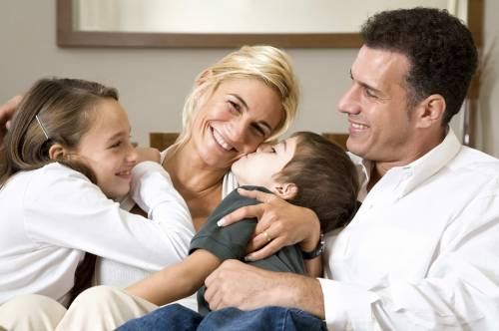
Что такое семья?

Slide 4
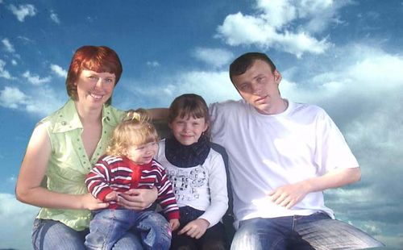
Семья – это:
☺ - трудовой коллектив
☺ - моральная поддержка и опора
☺-высшие человеческие привязанности (любовь, дружба)
☺ - пространство для отдыха
☺ - школа доброты
☺ - многообразная система отношений с родственниками
☺ - мораль и вкусы
☺ - манеры и привычки
☺ - мировоззрение и убеждения
☺ - характер и идеалы
Основы всего этого
закладываются в семье!

Slide 5
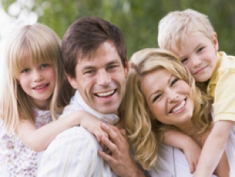
В современной литературе
Семья –это «малая социальная группа, основанная на любви, брачном союзе и родственных отношениях; объединенная общностью быта и ведением хозяйства, правовыми и нравственными отношениями, рождением и воспитанием детей».

Slide 6
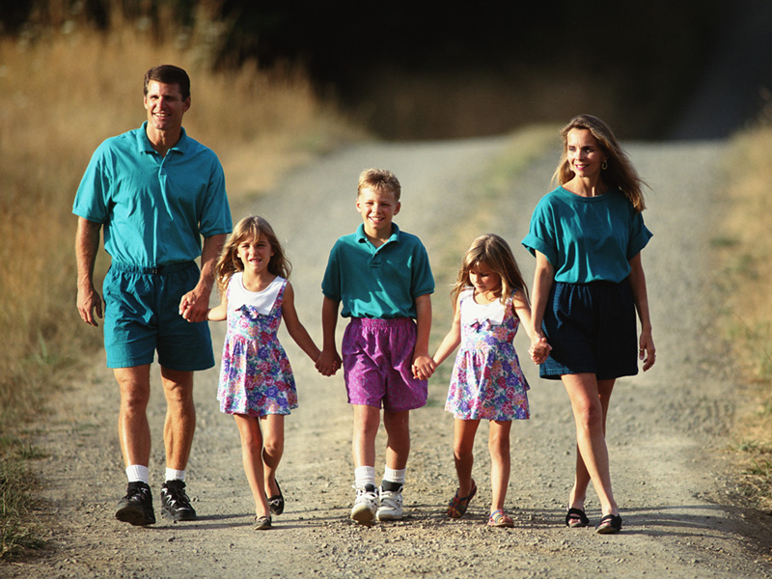
Для чего человеку нужна семья?

Slide 7

Пословицы о семье
☺ Где любовь да совет, там и горя нет.
☼ Где мир и лад, не нужен и клад.
☺ Лучший клад, когда в семье лад.
☼ В гостях хорошо, а дома лучше.
☺ В своем доме и стены помогают.
☼ В семье разлад, так и дому не рад.
☺ Доброе братство лучше богатства.
☼ Вся семья вместе, так и душа на месте.

Slide 8
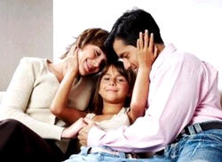
Семейные ценности, что это ?

Slide 9
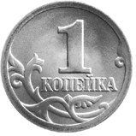
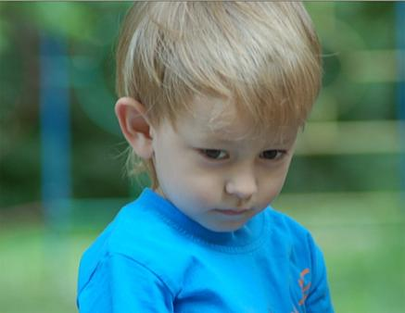
Притча о копейке

Slide 10
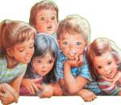
Распределите обязанности
☻ Приготовление еды
☻ Забота о чистоте
☻ Ремонт обуви
☻ Замена лампочек
☻ Уход за огородом
☻ Уход за животными
☻ Стирка белья
☻ Мытье окон
☻ Ремонт
☻ Просмотр телевизора
☻ Заработок денег
☻ Забота о семье

Slide 11
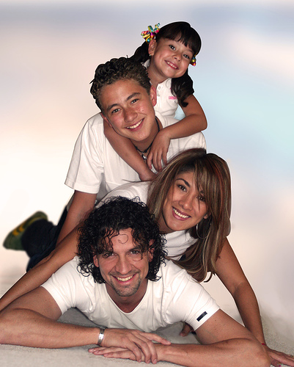
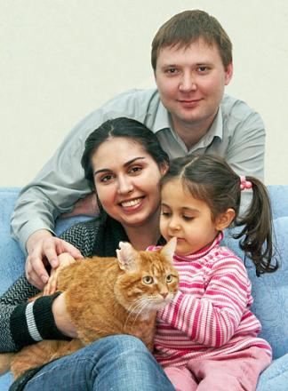
Психологический климат в семье, от чего он зависит?

Slide 12

Личностные качества, от которых зависит психологический климат в семье
♦ Аккуратность
♦ Агрессивность
♦ Безразличие
♦ Благоразумие
♦ Болтливость
♦ Вежливость
♦ Верность
♦ Веселость
♦ Внимательность
♦ Бережливость
♦ Вспыльчивость
♦ Доброта
♦ Доверчивость
♦ Жадность
♦ Заботливость
♦ Капризность
♦ Конфликтность
♦ Лживость
♦ Мудрость
♦ Нежность

Slide 13

Помните ребята, какой бы век ни стоял на Земле, есть нерушимые ценности, которые мы должны беречь. Это наша семья! Берегите своих родных, будьте внимательны, заботливы. Весь наш мир проходит в семье, пусть он будет красочным, интересным и светлым …

Slide 14

Желаем всем взаимоуважения и согласия. Пусть в каждом вашем доме и нашем общем большом доме будет тепло, солнечно и уютно!

